Slide 1
Inspiratiesessie ‘De digitale Arbodienst’

Slide 2
Introductie
QR code & gebruik (bedrijfs)namen
Introductie Otherside at Work
De digitale arbodienst
Door vergrijzing, technologische innovaties en snel veranderende markten is duurzame inzetbaarheid een maatschappelijk uitdaging. Met de veranderende wetgeving is inzetbaarheid in toenemende mate een thema met sociaaleconomische relevantie. Hoge inzetbaarheid van medewerkers verbetert de nationale en internationale concurrentiepositie. Onze missie is de ontwikkeling van een gezondheidsmanagementplatform dat een significante en meetbare bijdrage levert aan duurzame inzetbaarheid van medewerkers en uw prestaties als organisatie!

Slide 3
Sinds 2003
60+ medewerkers
2015 – 2017:
>25% groei per jaar
>700.000 dossiers
Redundant datacenters (in Nederland)
99,5% SLA
99,99% YOY
24x7 support
ISO 27001:2013
ISAE 3402 Type II
Ecovadis Silver Recognition

Slide 4
Partnership centraal
For happy professionals
Support
Co-creatie
Services as a Service

Slide 5
Integraal platform bedrijfsgezondheid en SV
Verzuim, WGA en Ziektewet
Gezondheid & vitaliteit
Polissen en schade
Flexibel in beheer
Dynamisch in processen
Geavanceerde calculaties
Optimaal geïntegreerd
Volledig ‘connected’
Maximaal beveiligd
‘White label’

Slide 6
Digitalisering: trends & ontwikkelingen

Slide 11
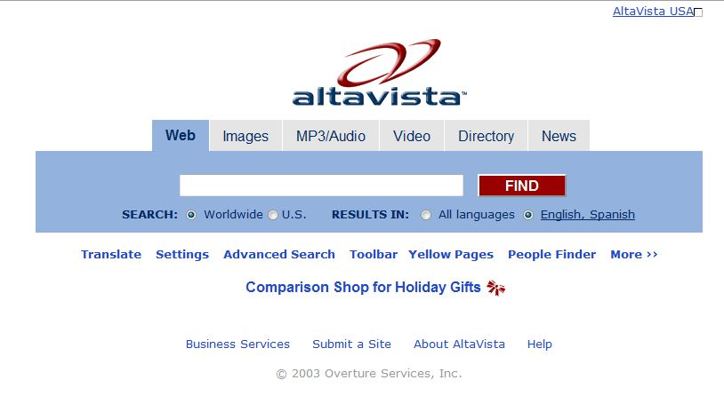

Slide 12
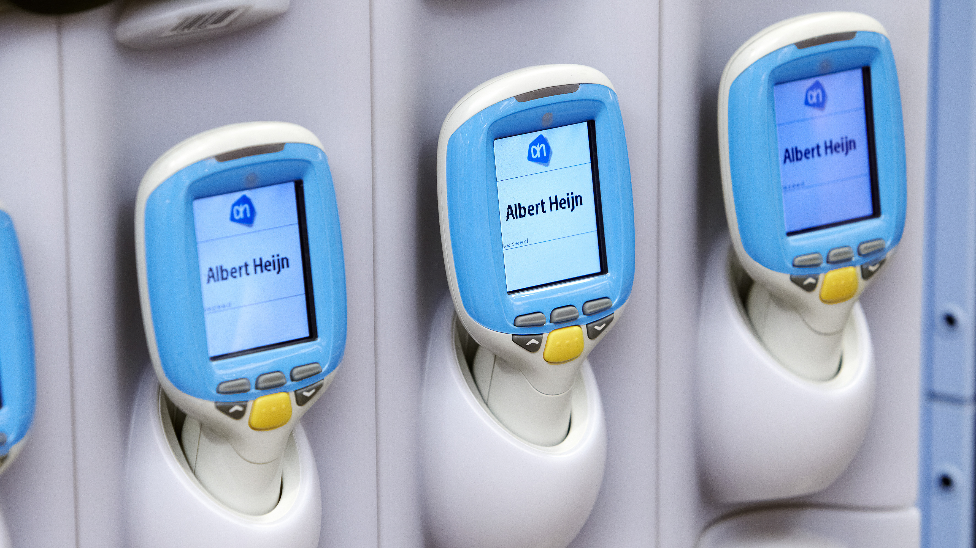

Slide 15
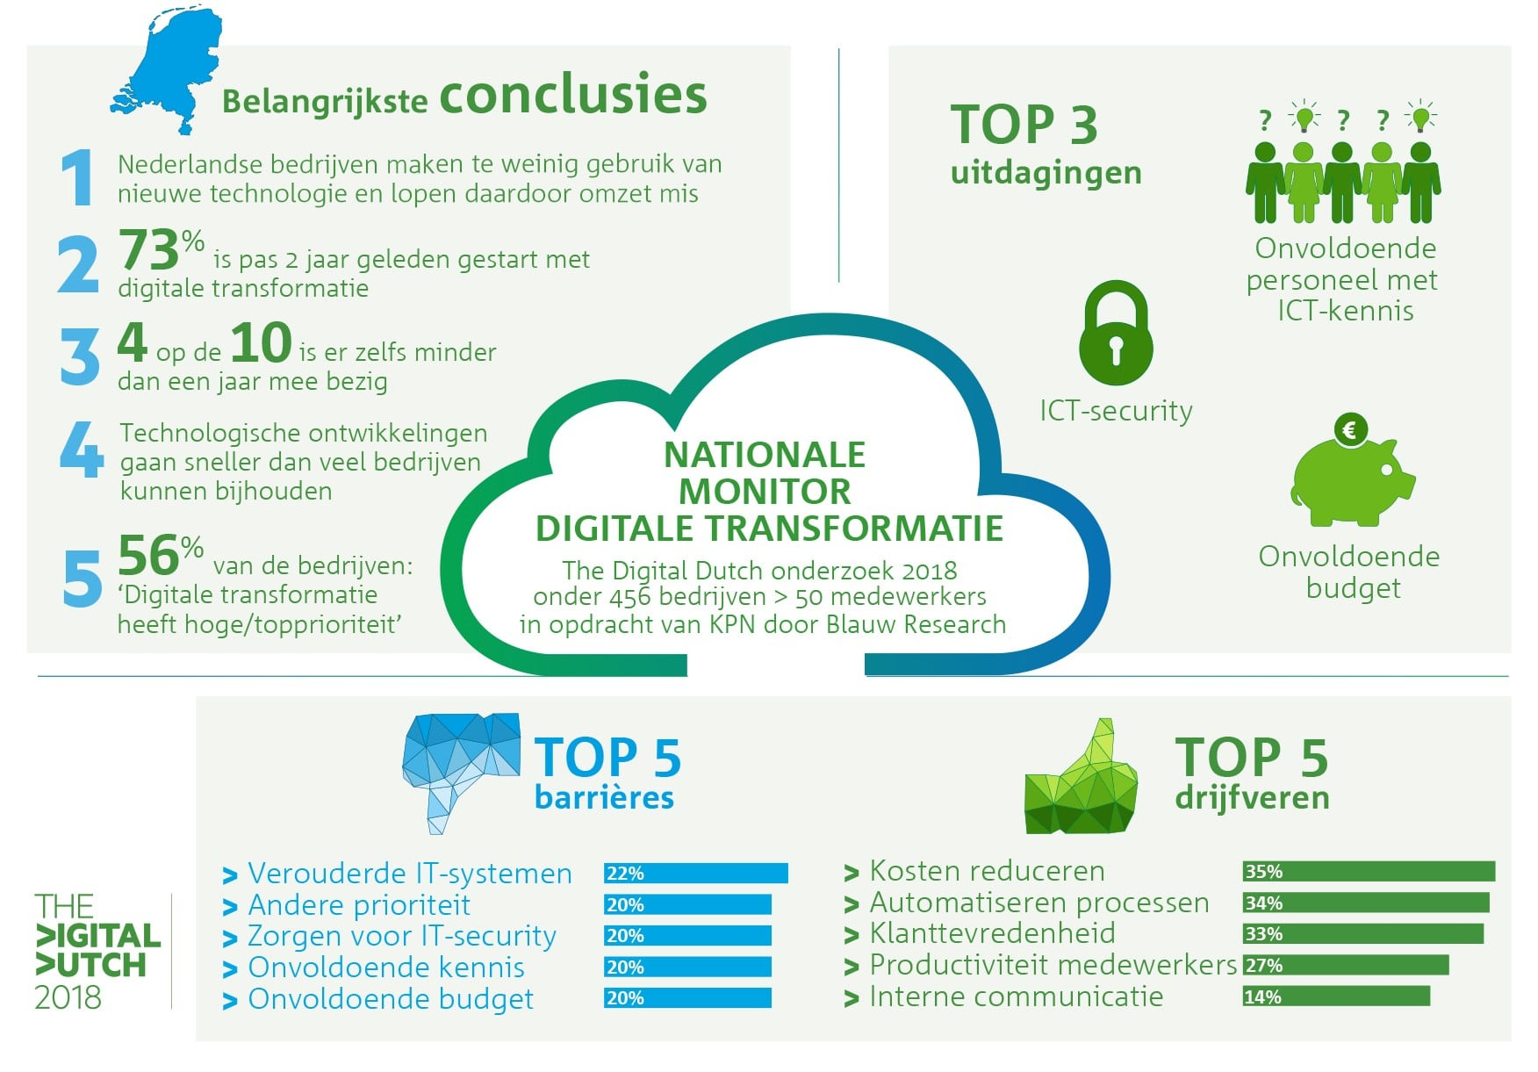

Slide 16
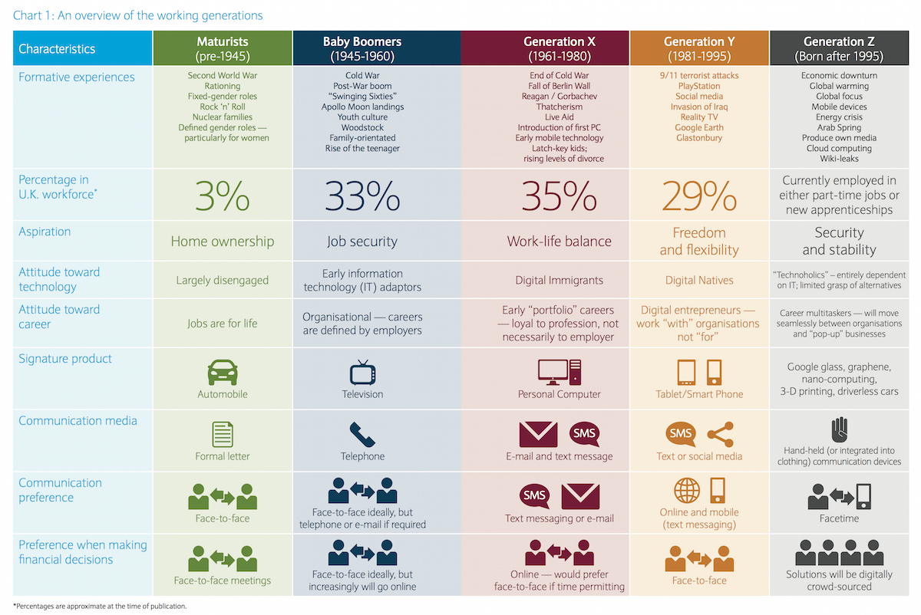

Slide 17
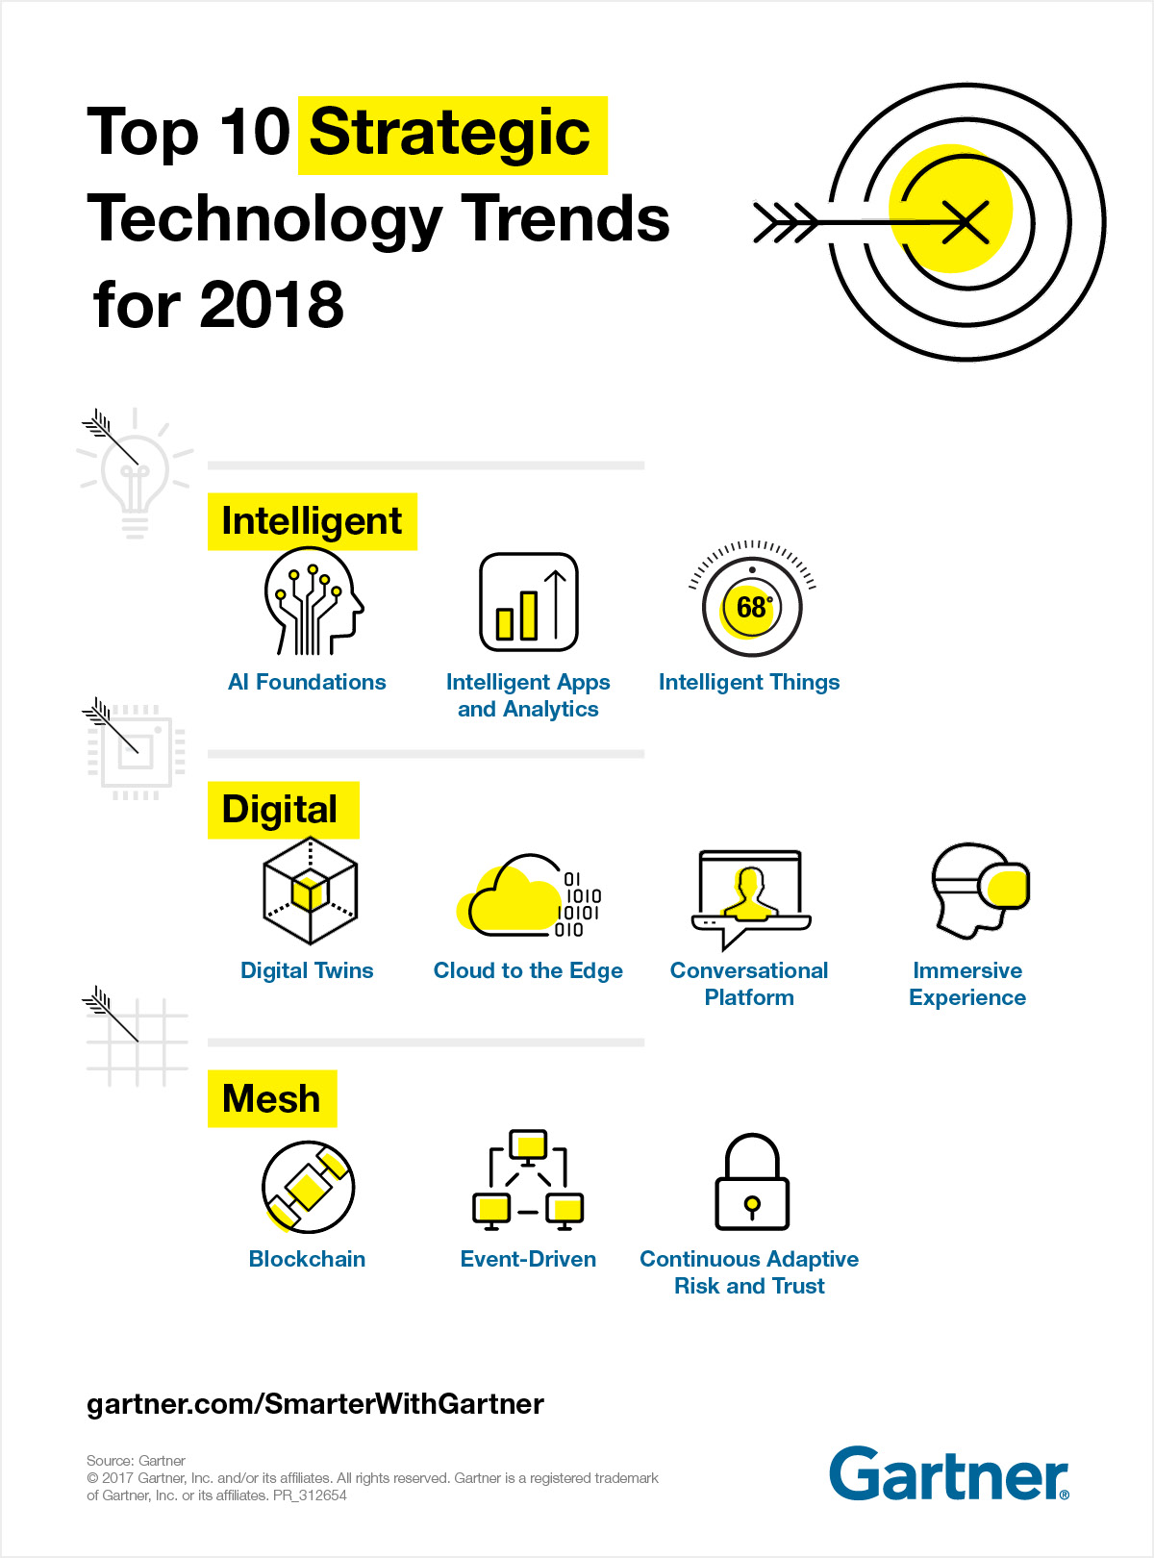

Slide 18
Even dromen…

Slide 19
Een ziekmelding bij ‘de digitale arbodienst’
Britt is schoonmaker bij Clear Gen Z.
In de nacht voelt ze zich steeds minder lekker en ‘s ochtends om 05.30 uur meldt ze zich ziek via de app op haar mobiele telefoon. Ze beantwoordt de vragen die haar gesteld worden vanuit de app.
Haar antwoorden worden geautomatiseerd beoordeeld en de AI-engine schat de kans op herstel binnen 2 dagen op >90%. De ingestelde businessrule concludeert dat er niets hoeft te gebeuren aan begeleiding. De werkgever wordt direct geïnformeerd en past de planning aan.
De volgende morgen meldt Britt zich weer beter. De leidinggevende spreekt haar nog even aan (voor de zekerheid had hij nog een pushbericht op zijn telefoon gekregen) dat hij blij is dat ze er weer is.

Slide 20
Casemanagement bij ‘de digitale arbodienst’
Henk heeft zich nog nooit ziek gemeld. Deze dag meldt hij zich via de app op zijn telefoon ziek en hij beantwoordt de vragen op de app.
Op de app verschijnt een melding dat met hem direct contact opgenomen wordt. Binnen 5 seconden ziet hij een WhatsApp-videogesprek binnenkomen.
Het is de virtuele casemanager. Een vriendelijke, maar cordate Avatar. Zij stelt hem enkele vragen en voert met hem een gesprek.
Op zijn beeldscherm ziet Henk direct de vervolgstappen. Als eerste kan hij kiezen uit 3 scenario’s. Hij kiest het 3e scenario, want dat lijkt Henk een goede route.
Meteen krijgt Henk een belafspraak met de gedelegeerde medisch adviseur in de agenda geschoten.

Slide 21
Bedrijfsartsen bij ‘de digitale arbodienst’
De bedrijfsarts krijgt de resultaten van het gesprek tussen Henk en de medisch adviseur direct in beeld. Op basis van de data is reeds een voorspellende analyse door het systeem meegegeven.
De bedrijfsarts bekijkt de analyse en besluit het advies over te nemen. Met een druk op de knop geeft hij toestemming om het advies door te sturen naar de werkgever van Henk. Vanzelfsprekend is dit advies volledig opgesteld conform de privacyrichtlijnen.
De werkgever wordt direct gebeld door de gedelegeerde medisch adviseur die ook middels een pushbericht op de hoogte is gesteld. Samen bepalen ze de vervolgstappen, conform het scenario dat Henk zelf als voorkeur had aangegeven.

Slide 22
Let’s vote!

Slide 23
Wrap-up

Slide 24
Wrap-up
Dank voor deze open dialoog met elkaar!
Wat is voor jou nu ‘top of mind’ na deze sessie?
(denk eraan: attack your own company!)

